Slide 1
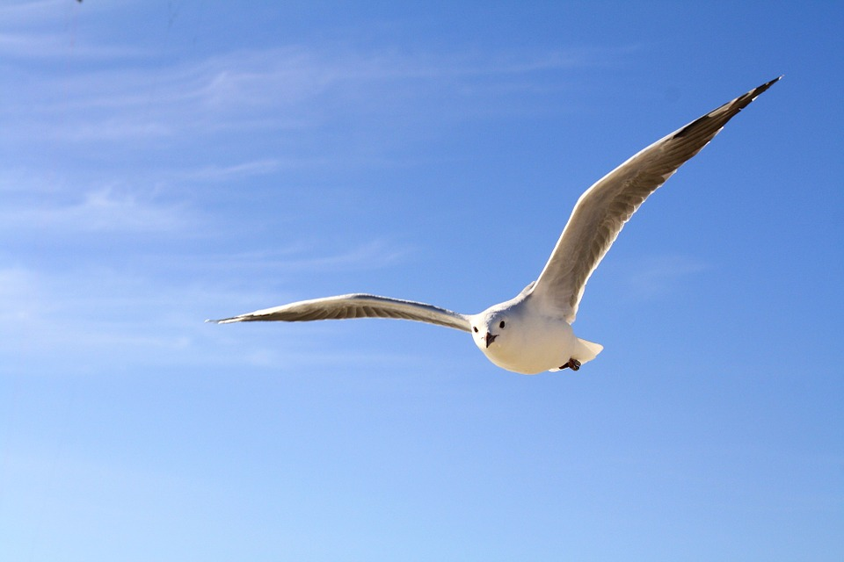

IPPO- OPPIMISKOKONAISUUS
IPPO - OPPIMISKOKONAISUUS
Lokki Joonatan harjoittelee
täydelliseksi taitolentäjäksi
muiden epäilyistä huolimatta.
Elämisen riemu ja vapaus ovat tärkeitä.
Itsensä toteuttamiselle ei ole rajoja,
vain mahdollisuuksia.
IPPO – KOULUTUS
6.11.2018
"Kaikki on vaikeaa ennen kuin se on helppoa." — Goethe

Slide 2
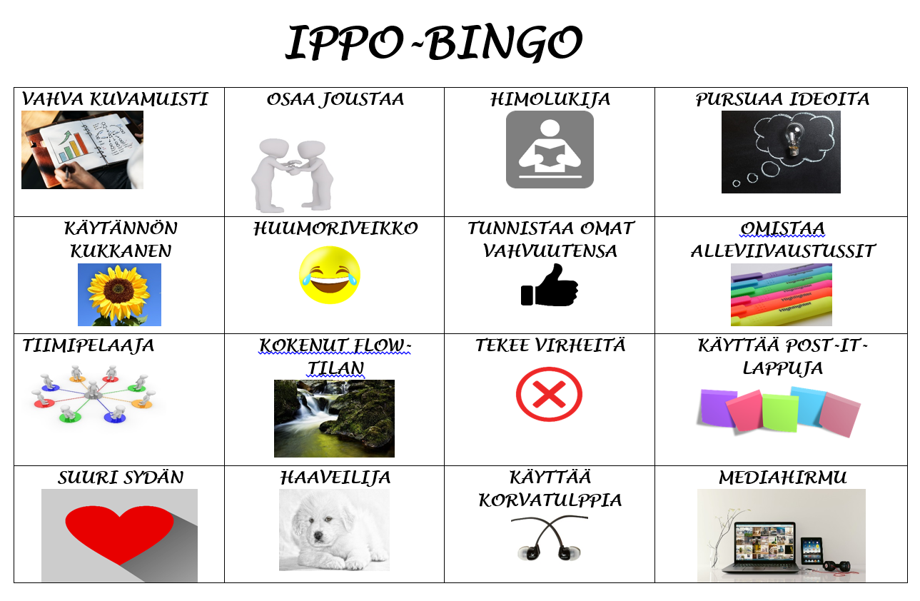

Slide 3

IPPO - työkalu opetussuunnitelman mukaiseen toimintaan
https://www.youtube.com/watch?v=0Az36bNxORw
https://www.youtube.com/watch?v=Zns8B6YQuhI
Kohti uutta oppimista ja tulevaisuuden oppimisympäristöjä
IPPO on työväline, jonka avulla opettaja voi suunnitella opetuskokonaisuutensa siten, että se keskittyy tukemaan oppilaan oppimaan oppimisen taitoja sekä antaa aikaa näiden taitojen harjoittamiselle.
IPPO yhdistää oppimaan oppimisen taitoihin kuuluvat sekä niiden kehittymiseen vaikuttavat tekijät aina luonteenvahvuuksien tunnistamisesta ja oppimistekniikoiden opettelusta arviointitaitojen harjoitteluun.

Slide 4

Koulutuksen aikataulu
Taustatietoa ja teoriaa
Ippo -oppimiskokonaisuus (esimerkkikerta) ja Peda.net
Iltapäiväkahvit
Muistiinpano-, muisti- ja lukutekniikat (julisteet ja Ippo –työkirja)
Itse- ja vertaisarviointi sekä palaute
Ippo –käytännössä
Loppusanoja

Slide 5




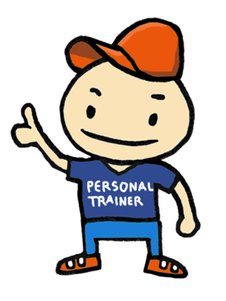

Motivointi ja tavoitteet | Ippo-bingo Videot Koulutuksen rakenne (Ippo-malli)
Arki ja elämä | Koulu tänä päivänä Maailma muuttuu, tulevaisuuden koulu OPS 2014 Pinokkio –pedagogiikka (video) Metakognitiivinen tieto ja taito
Tiedonhaku | - Oppimiskokonaisuuden esittely (Peda.net) - Stepit: esimerkkikerta: Järjestys-Ippo Grafiittiseinä-menetelmä (muistiinpano,- muisti- ja lukutekniikat Ippo -julisteet
Tiedon käsittely ja soveltaminen | Ippo käytännössä Ippo-työkirja
Itsearviointi | Oppimispäiväkirja, itse- ja vertaisarviointi - Suoritustapojen arviointimenetelmä -tehtävä
Toimintakulttuurin arviointi | Opettajan huoneentaulut

Slide 6
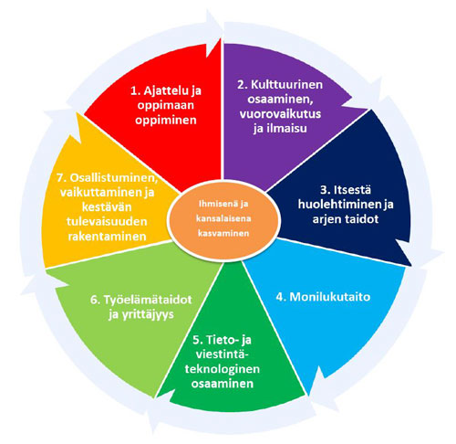
Maailma muuttuu
Tulevaisuuden oppiminen: luovuus, tiimityö ja yhtenäiset ratkaisut, vuorovaikutus, ongelmanratkaisutaidot, haasteet ovat monimuotoisia, digitekniikan mahdollisuudet esim. laitteen ääneen lukeminen (teko/keinoäly), oppijalähtöisyys (miten mahdollistetaan, että oppilaat voisivat päivittäin tehdä valintoja omaan oppimiseensa liittyen? Oppilaiden ideat ja kyvyt esiin.
Uusi työkulttuuri: työntekijöiden määrä firmoissa vähenee, etätyö, globaalit työpaikat ja työkaverit ympäri maailmaa, verkostojen merkitys, sihteeribotit (Teams), tavoitteet tiedossa, mutta ei työtavat, teknologian tuomat mahdollisuudet, turvallisuus (GBR),
Mahdollisia tulevaisuuden ammatteja: palvelurobottiohjaaja, 3D-räätäli, nano- ja mikrokokoisten robottien ohjaus, ilmalaivainsinööri ja avaruushissipoika

Slide 7
Tulevaisuuden taidot: Oppilaslähtöinen opetustyö ja oppimisen omistajuus ovat osa kansainvälistä kasvatusideologiaa
Ihmisen vahvuuksista keskeisimpiä ovat elämänkokemus, empatiataidot, kriittinen ajattelu, luovuus, innovaatioiden luominen, ideointi ja yrittäjyys, strategioiden käyttö, nopea oppiminen, reflektointi, omien aivojen toiminnan tiedostaminen, psyykkinen joustavuus, stressin ja kognitiivisen kuormituksen hallinta sekä vuorovaikutustaidot
Opetussuunnitelman mukainen työskentely tärkeää: peruskouluja velvoitetaan opettamaan oppimaan oppimista ja ajattelun taitoja.

Slide 8
OPS 2014 Oppimiskäsitys: oppilas on aktiivinen toimija, vuorovaikutus, myönteiset kokemukset, itseohjautuvuus, oppiva yhteisö (yhteisöllinen tiedon rakentuminen), monipuolista oppimista korostava toimintakulttuuri
Opettajan tehtävänä on
opettaa ja ohjata oppilasta
innostaa oppilasta oppimiseen, uteliaisuuteen ja oppimisen iloon sekä
tuottaa oppilaalle myönteisiä tunnekokemuksia sekä
antaa oppimisprosessille tilaa ja näyttää hyvää mallia suhtautumisessa omaan
oppimiseen
Oppilasta rohkaistaan
ajattelemaan, kysymään ja keskustelemaan
hahmottamaan yhteys oman toiminnan ja saavutusten välillä
haastamaan osaamistaan ja selviytymään tehtävistään (oppimistavoitteiden asettaminen)
Tuomaan omat kokemuksensa oppimisprosessinsa ytimeen
Löytämään omat vahvuutensa oppijana
Sosiaalisten taitojen, ryhmässä toimimiseen ja oppimiseen
Keskeistä on, että oppilas ymmärtää
miksi eri asioita opiskellaan ja miten ne liittyvät muihin opiskeltaviin asioihin
mikä on työskentelyn tavoite ja mitä tavoitteen saavuttaminen merkitsee
Oman oppimisen, kokemusten ja tunteiden reflektointi
Itseluottamuksen, itsetuntemuksen ja kyvykkyyden tunteen lisääntyminen
Oppilaan onnistumisen kokemukset ja opettajan kannustava palaute ovat tärkeitä.
Lähde: Irmeli Halinen

Slide 9

Puhdas oppiminen ja sisäinen motivaatio
Katsotaan video Youtubesta: https://www.youtube.com/watch?v=tFyGl524TWE (5:30 – 12:30)
Pohdintakysymykset (parikeskustelu)
Toteutuvatko nämä laaja-alaisen osaamisen edistämisen asiat opetuksessasi?
Jokaisen oppilaan oma opinpolku, jolloin oppilas on keskiössä
Oppilaan oman identiteetin ja minäkuvan rakentaminen
Oppiminen, ohjaaminen ja tuki ovat henkilökohtaisia
Turvallisen vuorovaikutuksen vaikutus

Slide 10
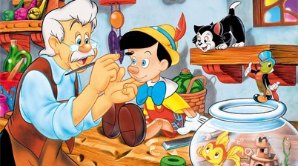
Oppijan aktiivisuus keskiössä, Oman oppimisen omistajuus
Oletko kokenut opettajana olevasi Gebetto, jolloin opitat lapsia. Tällöin opettajan tavoitteiden ja odotusten mukaisesti määrittyy lähes kaikki toiminta, jota koulussa tehdään.
Sen sijaan oppilaiden pitäisi oppia itse oppimaan ja ottamaan vastuu omasta oppimisestaan. Miten Pinokkio herätetään eläväksi ja miten oppilas omistaisi itse oman oppimisensa?
Merkittävänä asiana on opettajan rooli ja rauhallinen prosessi, jona aikana oppilas saisi tilaa oppia ja erehtyä ja tunnistaa omat vahvuutensa oppijana.

Slide 11

Metakognitiivinen tieto ja taito - Oppimaan oppiminen Oppimisen taito –video: https://www.youtube.com/watch?v=S58Q23SB8HE&amp;feature=youtu.be
Metakognitiivinen tieto
Persoonatieto: tietoa itsestä tiedonkäsittelijänä ja persoonallisista ominaisuuksista, jotka vaikuttavat oppimiseen
Tehtävätieto: tietoa erilaisten tehtävien ja tehtävätyyppien vaikutuksesta oppimiseen ja suoriutumiseen tehtävistä
Strategiatieto: tietoa erilaisista strategioista ja niiden vaikutuksesta oppimiseen
Metakognitiivinen taito
Suunnittelutaito: tavoitteiden ja vaatimusten määrittely, toimintatapojen valinta suhteessa resursseihin ja tehtävään, osatavoitteiden suunnittelu, tuloksellisuuden ennustaminen
Ohjaustaito: toiminnan aikainen valvonta, valittujen toimintatapojen arviointi, toimintatapojen vaihtamisen arviointi
Arviointitaito: tarkistaminen, suorituksen lopettamishetken arviointi ja päättäminen, tehtävään palaamisen tarpeen arviointi

Slide 12
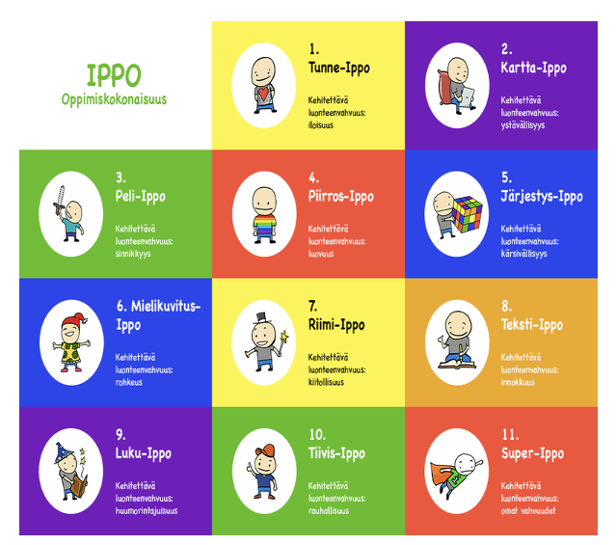
Oppimisen jippoja
https://peda.net/hollolakarkola/opetus/i/ipon-runko
Ipon päätavoitteena laaja-alainen osaaminen L1:
Ajattelu ja oppimaan oppiminen
ajattelun taidot
tiedon kanssa työskentely
oppimaan oppiminen

Slide 13
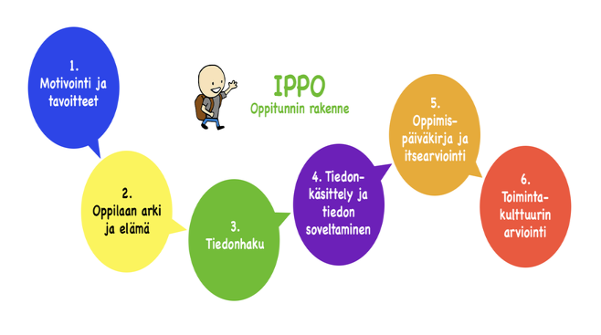
https://peda.net/hollolakarkola/opetus/i/oppimistehtävät Esimerkkikerta: Järjestys Ippo (Power Point)

Slide 14

Ipon muistiinpano,- muisti- ja lukutekniikat
Grafiittiseinien valmistus, jako kolmeen ryhmään.
Nimeä mielestäsi parhaita muistiinpano,- muisti- ja lukutekniikoita
Vaihdetaan paperia ja lisätään/täydennetään aiempia kommentteja, tehdään tekstimerkintöjä kuten alleviivauksia tai ympyröintejä
Grafiittien läpikäyminen yhdessä
IPPO- julisteiden esittely (Löytyikö graffitiseinästä jotain, mikä puuttui Ippo- julisteista)
IPPO-videon/videoiden katsominen
https://www.youtube.com/watch?v=jyx9QW45jj0&amp;feature=youtu.be
https://www.youtube.com/watch?v=HKLAWHHQ8JI&amp;feature=youtu.be
https://www.youtube.com/watch?v=BdR9epysAtk&amp;feature=youtu.be

Slide 15

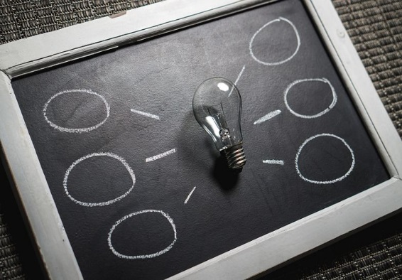
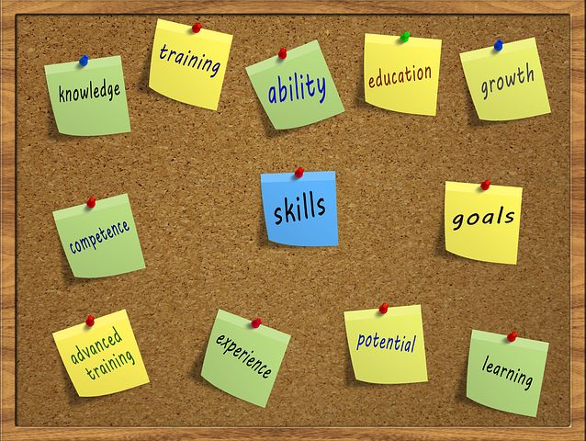

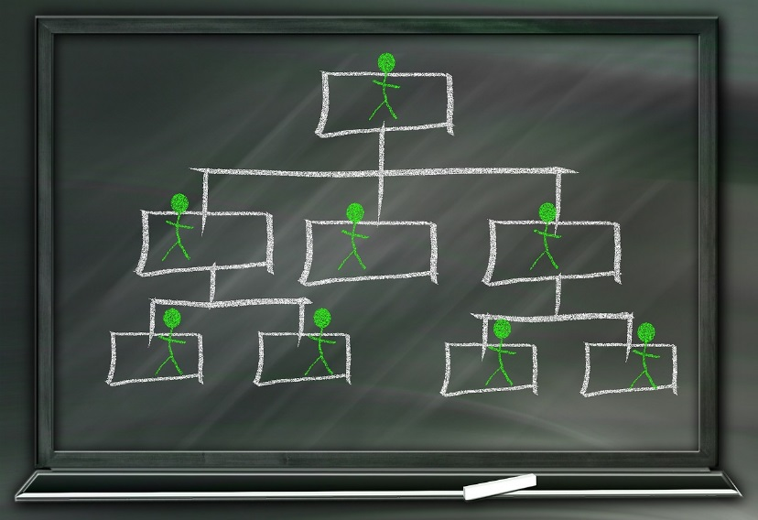

MUISTIINPANOTEKNIIKAT
AJATUSKARTTA
PIIRROS
POST-IT -LAPUT
POSTERI
KÄSITEKARTTA
MUISTIPELI

Slide 16
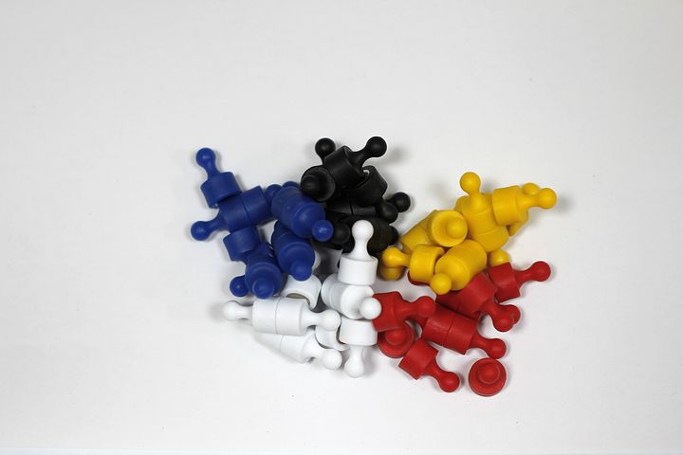
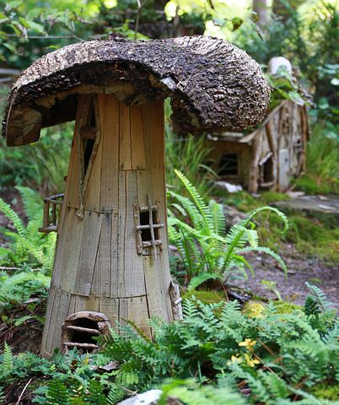
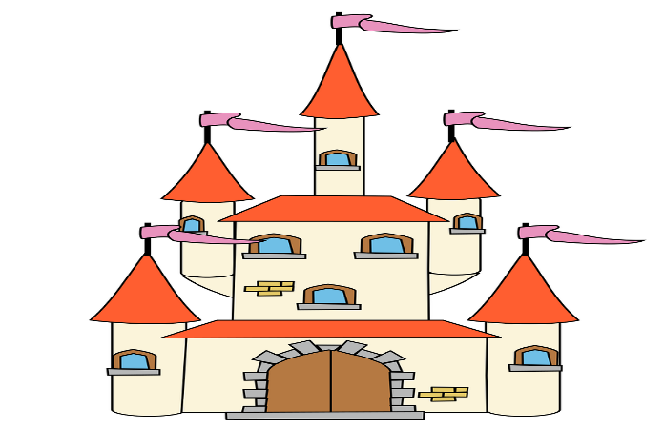
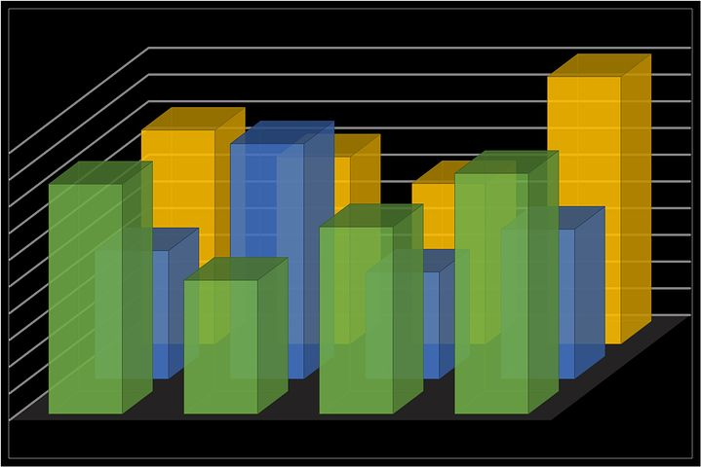


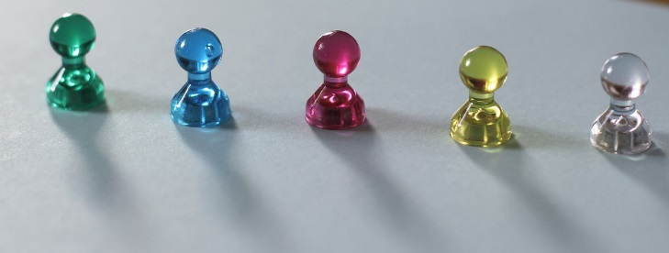
MUISTITEKNIIKAT
LUOKITTELU
MUISTIPALATSI
MIELIKUVAT
JÄRJESTELY
MUISTISÄÄNNÖT
LORUT, RÄPIT, RIIMIT JA RUNOT
RYHMITTELY

Slide 17




LUKUTEKNIIKAT, ENNEN LUKEMISTA
KUVAT JA OTSIKOT
TEKSTIN SILMÄILY
AIEMPI TIETO
TAULUKOIDEN LUKEMINEN

Slide 18

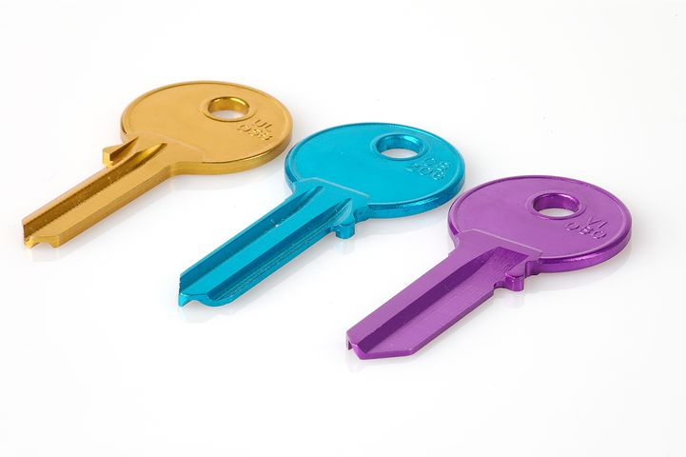
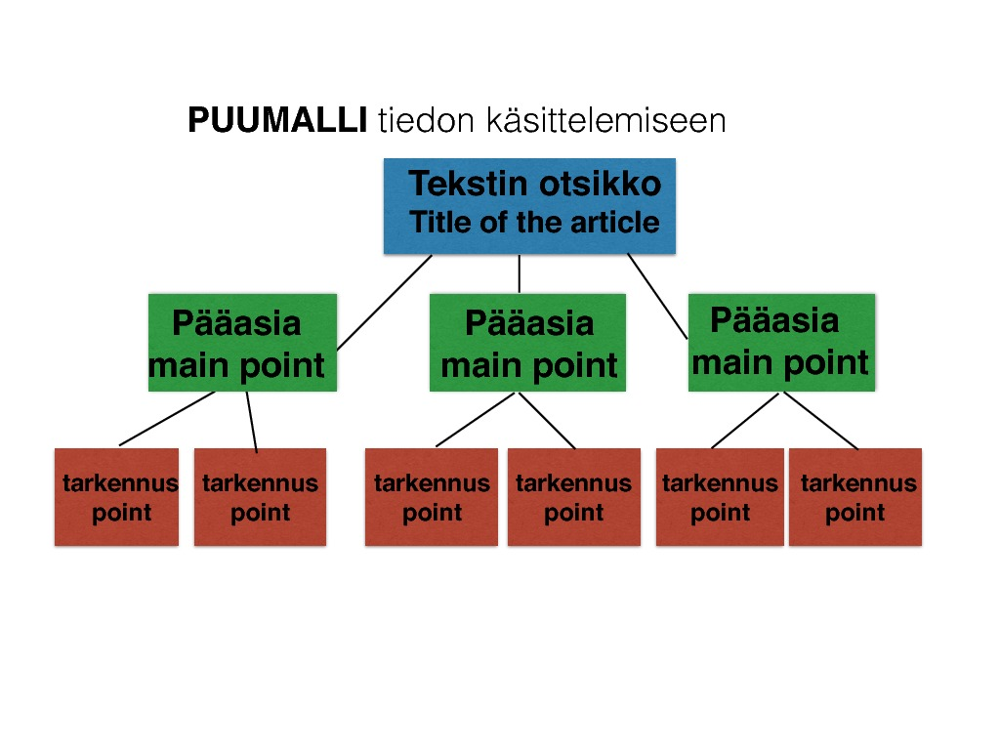

LUKUTEKNIIKAT, LUKEMISEN AIKANA
AVAINSANAT
ALLEVIIVAUKSET JA NUMEROINNIT

Slide 19



LUKUTEKNIIKAT, LUKEMISEN JÄLKEEN
TEKSTIN TIIVISTÄMINEN
LUKUSTRATEGIAT
TÄHTIMALLI
KUKA
MIKSI
MITÄ
MILLOIN
MISSÄ

Slide 20

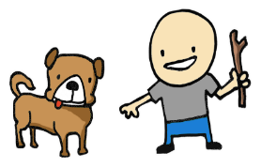
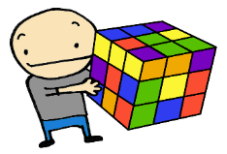



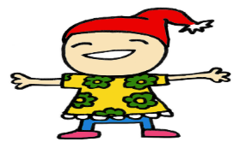

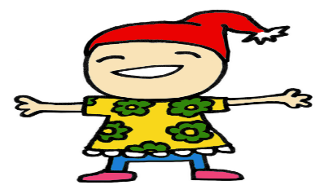






IPPO-työkirjat: laaja ja suppea
Ippo-työkirjan läpikäyminen ja tehtäviin tutustuminen
_________________________________________________________________________________
IPPO- KIRJA

Slide 21
Oppimispäiväkirja: Ippo ja minä - vain palautteen avulla voi kehittyä
Paperiversio
Sähköinen versio luotuna esimerkiksi Peda.nettiin
Oppilaiden vahvuuskortit, joissa vanhemmat ovat mukana
Kortissa vanhemmat nimeävät lapsensa lempiasioita, kuvailevat lapsensa luonteenpiirteitä ja sitä, miten nämä luonteenpiirteet/vahvuudet näkyvät lapsessa.

Slide 22
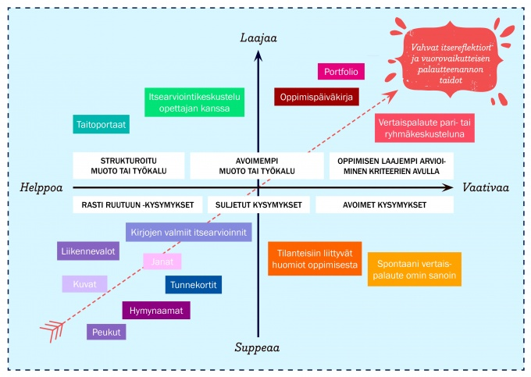
Itse- ja vertaisarviointi Lähde: Karoliina Kilponen, Reetta Nyman ja Kaisa Tukia

Slide 23
Esimerkkejä arvioinnin apukysymyksistä:
Miksi tehtävä tehtiin?
Miten aloitit työskentelyn?
Ymmärsitkö heti alussa, mitä pitää tehdä ja miksi?
Kenen kanssa työskentelit tehtävän aikana?
Mikä oli vaikeaa?
Missä onnistuit?
Mikä ei onnistunut? Jos tehtävä tehtäisiin uudelleen, tekisitkö toisin?
Oletko tyytyväinen toiminnastasi tehtävässä?
Lopputulos usein paranee, jos saman asian tekee useamman kerran. Lisäksi lopputulosta edistää, jos tietää tarkasti tavoitteet ja mitä on tekemässä.

Slide 24
Esimerkkejä palautteen antamiseen
Oma työ ryhmän arvioitavaksi (aluksi myönteistä palautetta ja lopuksi rakentavaa palautetta)
Jokainen oppilas on vuorollaan kehuttavana. Kehuminen on tavattoman tärkeää!
Palautetta voivat antaa myös koti tai toisen luokan oppilaat. Kodin kannustus on ensiarvoisen tärkeää!
Henkilökohtainen ja työskentelyyn liittyvä palaute ovat erilaisia, keskityttävä jälkimmäiseen
Projekteissa kannattaa muistaa aina myös väliarviointi
Tehokkaimman ja heikoimman suoritustapani valinta ja perustelut

Slide 25
Ippo käytännössä Miten sovellan Ippoa omassa työssäni?
Ippo omina tunteinaan tai monialaisina oppimiskokonaisuuksina
Ippotaidot osana oppiaineen opetusta
Ippo osana laaja-alaisen osaamisen taitoja

Slide 26

OPETTAJAN HUONEENTAULUT Lähde: Juho Norrena (2016) Laaja-alainen osaaminen käytäntöön
Kehu ja kannusta!
Kuuntele oppilasta!
Suosi avoimia kysymyksiä ja tehtävänantoja!
Anna oppimisen tapahtua ilman sinua!
Heittäydy itsekin oppijaksi!
Korosta onnistumisia virheiden sijaan!
Kohtele oppilaita yksilöinä!
Teen tavoitteet näkyviksi!
Älä kiirehdi!
Kunnioita erilaisia oppimisen tapoja!
Älä tyrmää villejäkään ideoita!
Anna keskustelulle tilaa ja aikaa!
Älä opeta lasta silloin, kun lapsi on väsynyt tai nälkäinen.
Aloita tarkistamalla, osaako lapsi käsitteet.
Aloita aina jollakin, mitä lapsi jo osaa.
Älä oleta, että lapsi osaa, vaan varmista se.
Ota huomioon lapsen tausta ja kiinnostuksen kohteet.
Tarkkaile, pysyykö lapsi mukana.
Muista kysyä lapselta, onko hän ymmärtänyt asian.
Älä kiirehdi turhaan.
Mitään ei harjoitella, ennen kuin se on opittu.
Pidä opetus selkeänä, etene vaiheittain.
Muista hymyt!
Jos lapsi putoaa kärryiltä, pitäkää tauko.

Slide 27

Innostusta ja kannustusta
Toivomme, että toteutatte työssänne monipuolisia työtapoja sekä laaja-alaisen osaamisen tavoitteita painottavan koulupolun positiivisella oppimisen asenteella. Yhdessä voi etsiä yhteisiä ratkaisuja ja jakaa hyviä kokemuksia siitä, miten opetussuunnitelmaa voi toteuttaa myös ilman mitään ylimääräistä rahallistakaan satsausta.
Jokainen opettaja opettaa persoonansa kautta. Ajatus yleistettävästä mallista pitää sisällään, että jokainen opettaja poimii mallista sopivat kohdat ja yhdistää ne omaan osaamiseensa. Pienillä muutoksilla pääsee hyvin alkuun.

Slide 28

Lisätietoja
https://hundred.org/fi/innovations/ippo
https://peda.net/hollolakarkola/opetus/i

Slide 29
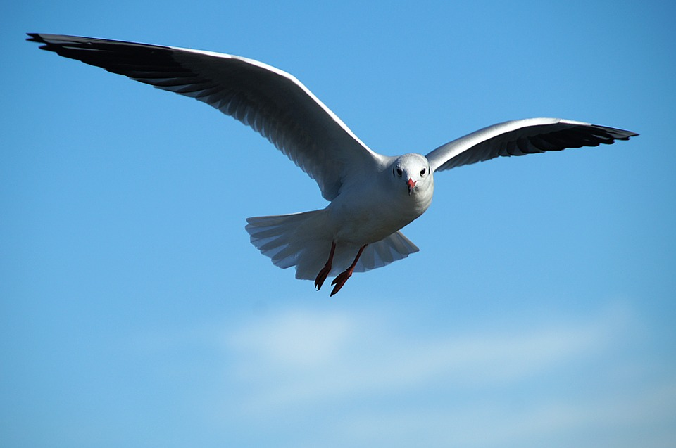
Nouskaamme omille siivillemme, niin näemme ja opimme paremmin.
Sinä olet maailman paras sinä!
Kiitos ja iloa syksyyn!

